Slide 1
Jusos im Wahlkampf

Slide 2
Vorgehen
Was bisher geschah
Die SPD
Die Kampagne – Der Gesamtfahrplan
Materialien und Online-Wahlkampf
Unsere Kommunikation

Slide 3
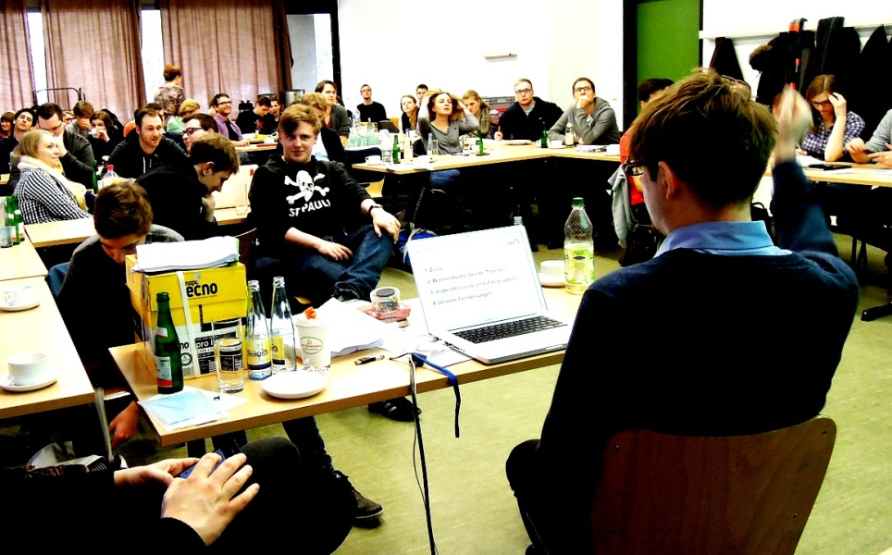
Rückblick: Wahlwerkstätten
Ziel: Partizipation des Verbandes – LV/BZ – CampaignerInnen – TeilnehmerInnen
7 Wahlwerkstätten mit ca. 500 TeilnehmerInnen
Viele gute Hinweise zu Inhalten, Aktionen, Design, Materialien: Feedback wird in die weitere Planung der Kampagne eingebunden

Slide 4
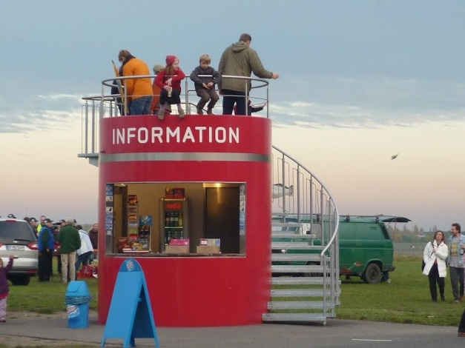
Was macht die SPD?
Der Bundestagswahlkampf wird dezentral und mit viel direktem Bürgerkontakt:
Bürgerkonvent
Tür-zu-Tür- Wahlkampf
Keine Großkundgebungen,
sondern eher viele kleinere
Termine in einer Region – Ländertage
Wohnzimmerwahlkampf
Dialogboxen
→ Wahlkampf „von unten“

Slide 5
Die Organisation
Zentrale Koordinierung Jugendwahlkampf
Zielgruppenarbeit Studierende (Juso-Hochschulgruppen)
Mobilisierung und Qualifizierung
Analyse und GegnerInnen-beobachtung
Öffentlichkeitsarbeit
Veranstaltungen und Aktionen
CampaignerInnen
Online-ExpertInnen
Workers Youth Festival

Slide 6
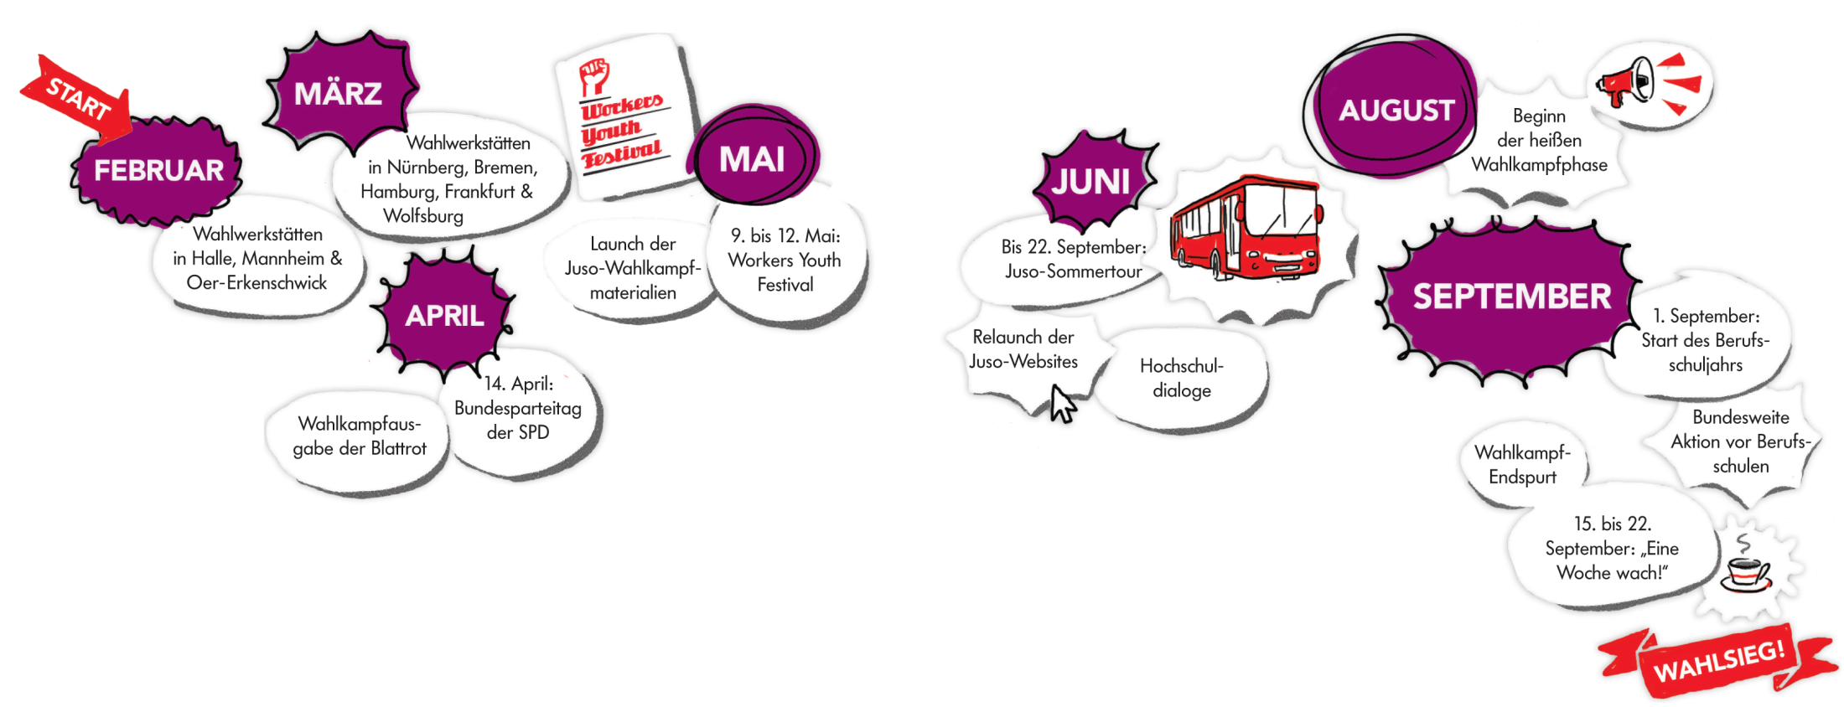
Der Fahrplan

Slide 7
Workers Youth Festival
9. – 12. Mai in Dortmund
DIE zentrale Juso-Veranstaltung 2013
Wir wollen mindestens 1500 Jusos in Dortmund
Das bedeutet: 5fache BuKo-Delegation pro Bezirk und Landesverband!
Schluss-Mobilisierung läuft. Letzter Anmeldeschluss: 15. April
Tagesgäste: 12 Euro.
Fragen? Judith.klose@spd.de

Slide 8
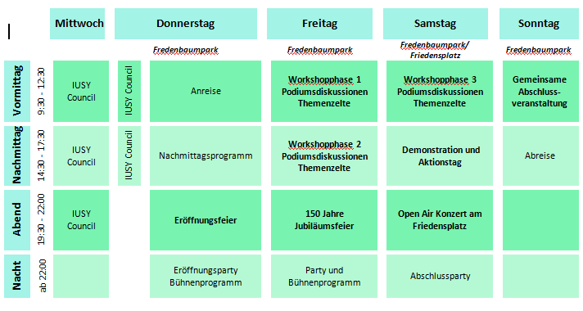
Workers Youth Festival – Programm

Slide 9
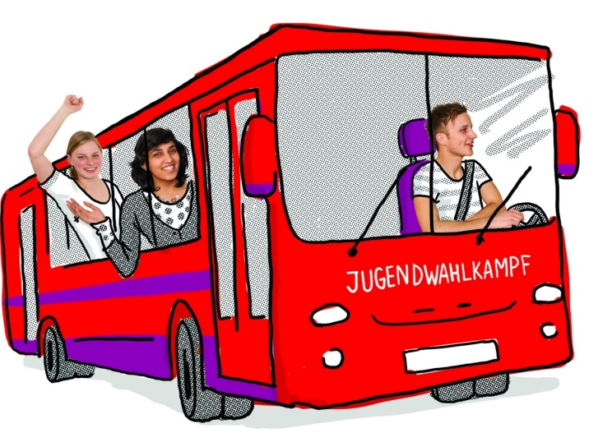
Die Bus-Tour
Tour durch ganz Deutschland – Aktionsmodule on board
Stationen: 1 – 2 Tage angedockt an regionale Aktionen
Im Fokus: Festivals, Volksfeste, da wo Action ist…
Bewerbung bis spätestens 15. Mai: Mail an gitta.lauster@spd.de

Slide 10
Aktionspakete
Ein Ereignis, ein inhaltliches (Print)-Angebot und ein Zielgruppen-Gimmick – gesamter Verband fokussiert auf ein Thema
Geplante Aktionspakete
1. Mai
Ferienstart
Hochschulgruppen-Aktionspaket – Juni
Schulstart (Juso-SchülerInnen)
Berufsschulstart – August/September

Slide 11
Die SPD feiert Geburtstag
16. – 18. August vor dem Brandenburger Tor in Berlin
Das BürgerInnen-Fest zum Geburtstag der SPD
Auftakt für die heiße Wahlkampfphase
Busse aus ganz Deutschland
Jusos mit eigenen politischen Akzenten, dem Wahlkampf-Bus und eigener Party „Grenzenlos feiern“ am Start
Infos bei judith.klose@spd.de

Slide 12
Die letzten werden die ersten sein – die letzten 7 Tage
Insbesondere junge Menschen entscheiden sich immer später, ob sie zur Wahl gehen und wen sie wählen
Wichtiger Teil der Kampagne
Die letzten sieben Tage dauerhaft Bespielung aller Online-Kanäle → Online-ExpertInnen
„7-Tage wach“ – Der Juso-Bundesverband ist per E-Mail, Facebook, Twitter und Telefon die letzten 24 Stunden/7Tage die Woche für Jugendliche ansprechbar → Bewerbung vor Ort

Slide 13
Kommunikation und Material

Slide 14


Online-Strategie
Verknüpfung Online-Offline – Nichts geht nur online oder nur offline. Alles was wir machen, muss miteinander verknüpft sein
Bus-Tour wird auch online gespielt, aktuelle Ereignisse framen wir über die Online-Kanäle
Wir wollen schnell auf aktuelle Ereignisse reagieren: Bilder, Bilder, Bilder
Online-ExpertInnen

Slide 15
Online-ExpertInnen – Das Team
Neun GenossInnen, die ehrenamtlich für uns den Online-Wahlkampf mitgestalten
MultiplikatorInnen in der Community, die Botschaften setzen und verstärken können
Liefern Posts, Blogbeiträge, Bilder und Videos für die virale Verbreitung auch der offiziellen Kanäle
Das Team: Adrian Malzer, Anne Meyer, Milos Milosevic, Mario Richter, Frederick Palmer, Christian Soeder, Lisa Theobald, Ramiya Younes, Daniel Helmes

Slide 16
Materialien
Konzentration auf wenige Printprodukte: 5 Postkarten, 1 Flyer, Aufkleber, ein junges Wahlprogramm
Aktionspakete
Gimmicks
Druckportal: ihr nutzt das Design des Bundesverbandes mit euern Inhalten

Slide 17
Motive

Slide 18
Motive

Slide 19
Motive

Slide 20
Der Flyer
10 Themen in aller Kürze im Überblick
6 Seiten, quadratisch, pro Thema Vierzeiler
Der Flyer bietet einen kurzen Gesamtüberblick über unsere Schwerpunkte – für die Massenverteilung geeignet – wird in hoher Auflage produziert

Slide 21
Jugendwahlprogramm
Insgesamt 22 Themen, u. a. Jugendpolitik, Arbeit und Soziales, Gleichstellung, Mietenpolitik
Broschüre, quadratisch, jede Doppelseite besteht aus 1 Bild, 1 Seite Text (insgesamt 2500 Z.)
Mehr Platz – mehr Inhalte - formuliert in jugendgerechter Sprache für alle stärker Interessierten

Slide 22
Druckportal
Druckvorlagen zum Jugendwahlkampf werden online gestellt
Druckportal ist über Homepage verlinkt
Registrieren mit Namen, E-Mail und Passwort
Juso-Reiter auswählen und gewünschtes Rahmen-Material anklicken
Text und Foto einfügen, Namen eurer Juso-Gruppe hinzufügen
Per Klick zur Druckerei schicken oder speichern und mit Stick zum lokalen Copy-Shop
Verteilen

Slide 23
Gimmicks
Ziele:
Nutzbar für die Zielgruppe
Lustig – will ich haben!
Transportieren unsere Kernbotschaft
Beispiele:
Ohrstöpsel – verteilbar vor Festivals
Juso-Atzenbrille – lustiges Festival-Gimmick
3. Display-Cleaner – brauchen alle Smartphone-NutzerInnen

Slide 24
Wie wir kommunizieren

Slide 25
Fight the information overkill
Was wir tun:
Campaigner/LV/BZ: Regelmäßige Mails, Telefonschalten […]
Unterbezirksvorsitzende / WahlkampfleiterInnen: mindestens eine Info-Mail pro Monat und bei aktuellen Anlässen; Rückfragen
Mitglieder: Newsletter; drei bis vier Massenmails geplant

Slide 26
Juso-CampaignerInnen
… entwickeln die Kampagne mit.
… Helfen mit, den Verband für den Wahlkampf fit zu machen
.… sind vor Ort AnsprechpartnerInnen für alle Fragen rund um den Wahlkampf.
… geben Infos/Anregungen/Kritik aus den LV/BZ an Bundeseben weiter
… sind Schnittstelle zwischen LV/BZ und Bundesebene
… sagen dem Bundesvorstand und -büro was vor Ort läuft … und was nicht läuft.

Slide 27
Kommunikation im Wahlkampf
Liste mit Wahlkampfverantwortlichen wird erstellt.
Betreuung durch CampaignerInnen
Regelmäßige Newsletter von CampaignerInnen und Bundesvorstand
Wahlkampfhomepage
Team Online-ExpertInnen
Wahlkampfhandbuch
Argu-Cards

Slide 28
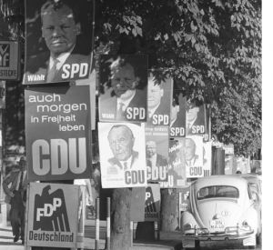
Vielen Dank!
Auf geht’s

